Slide 1
Летние образовательные поездки. Подготовка педагогов к реализации духовно – нравственного и патриотического воспитания.

Slide 2
«Святыни родной земли». Маршруты.
2016. Санкт – Петербург
2017. Москва
2018. Псков
2019. Золотое кольцо.
2022. Золотое кольцо
2023. Урал. Екатеринбург
2024. Северная Фиваида. Вологда. Великий Устюг

Slide 3
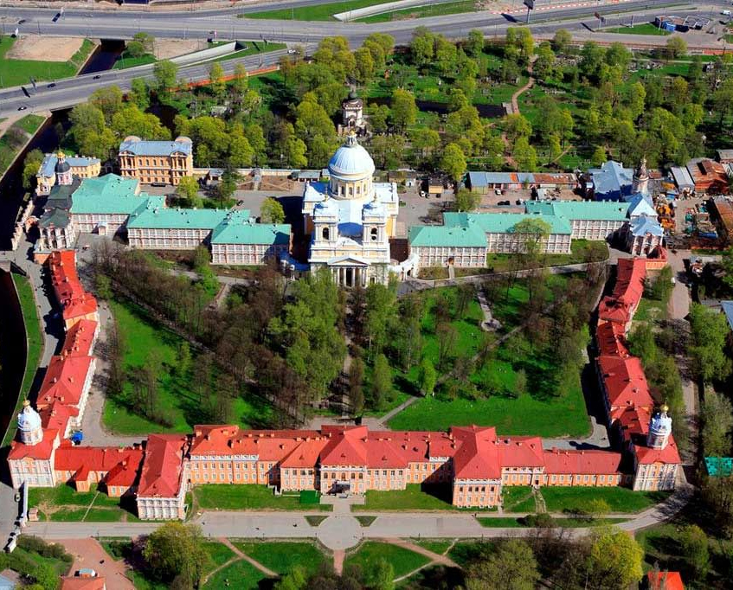
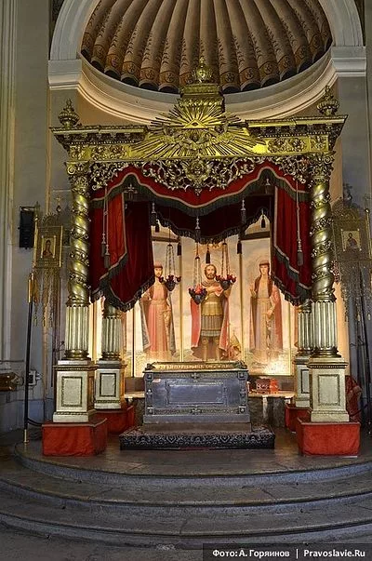
2016 . Санкт – Петербург. Свято – Троицкая Александро – Невская лавра
Рака с мощами св. Александра Невского

Slide 4
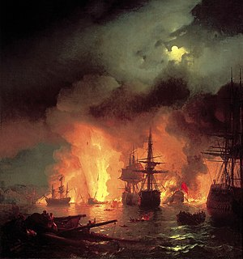
2016. Санкт – Петербург Церковь Рождества святого Иоанна Предтечи (Чесменская)
И. Айвазовский. «Чесменский бой»

Slide 5
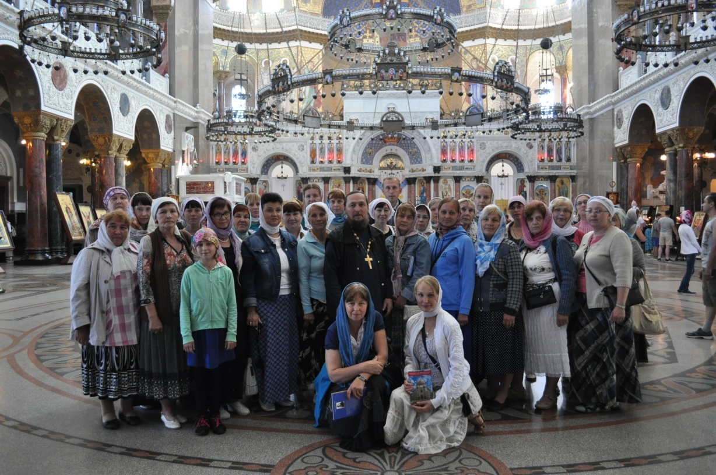
Ставропигиальный Никольский Морской собор города Кронштадта
2016. Санкт - Петербург

Slide 6
2016. Санкт – Петербург Храм Спаса на крови

Slide 7
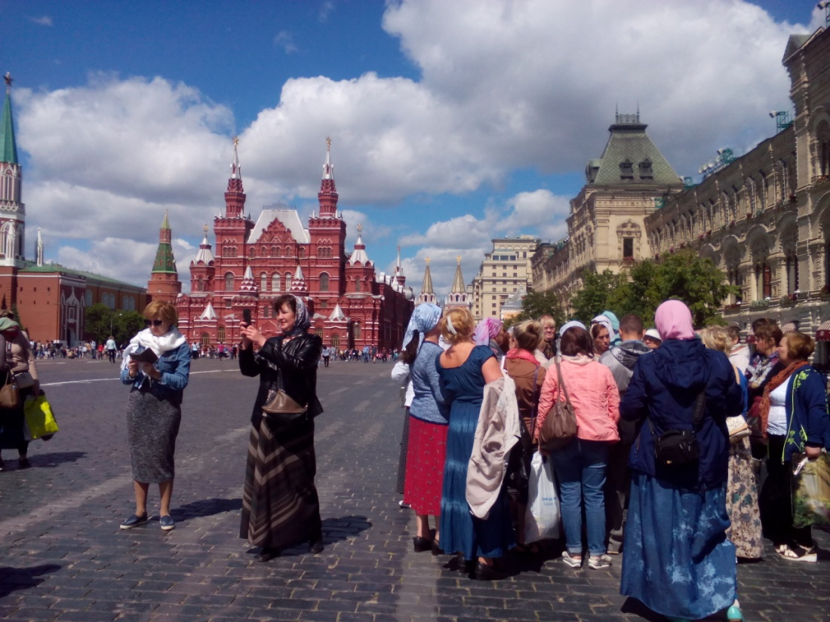
2017. Москва
Красная площадь
Мультимедийный парк
Россия – моя история

Slide 8
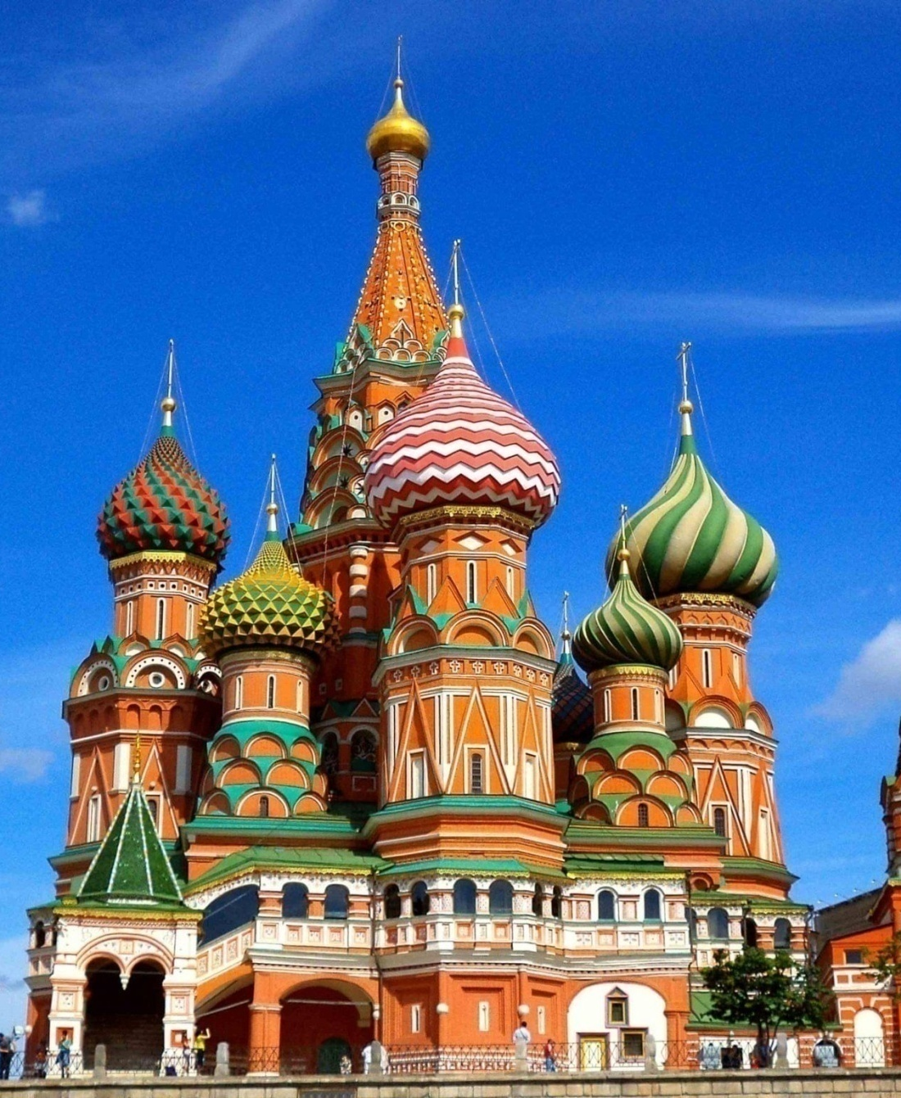
2017. Москва

Slide 9
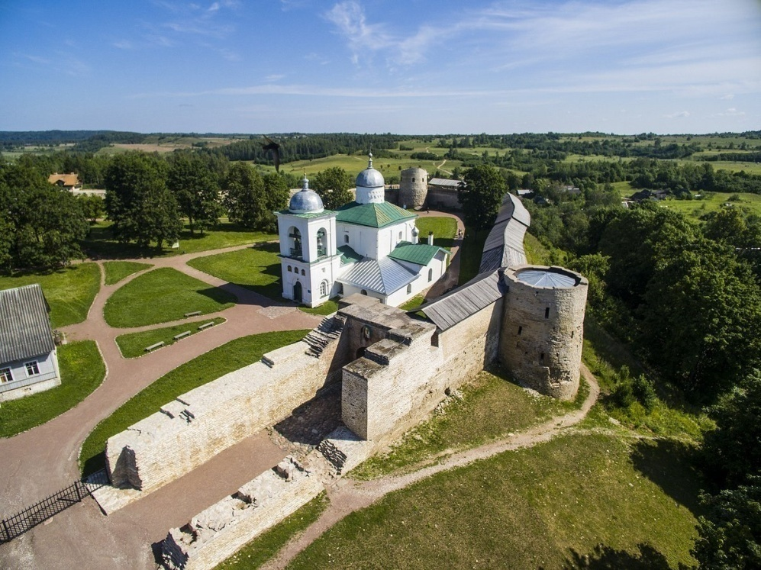
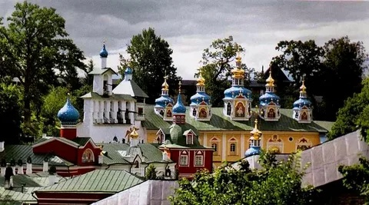
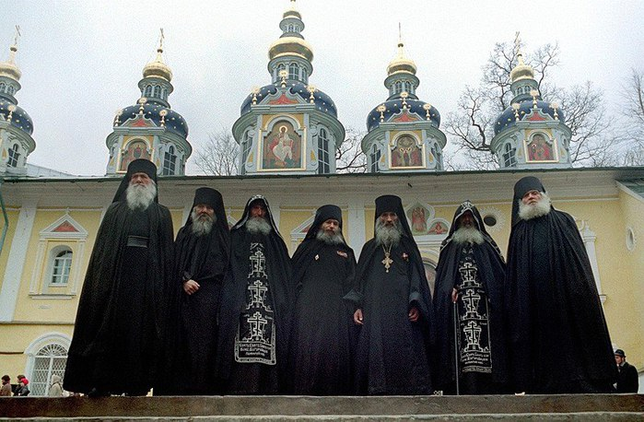
2018. Псков. Изборск. Псково – Печерский монстырь

Slide 10
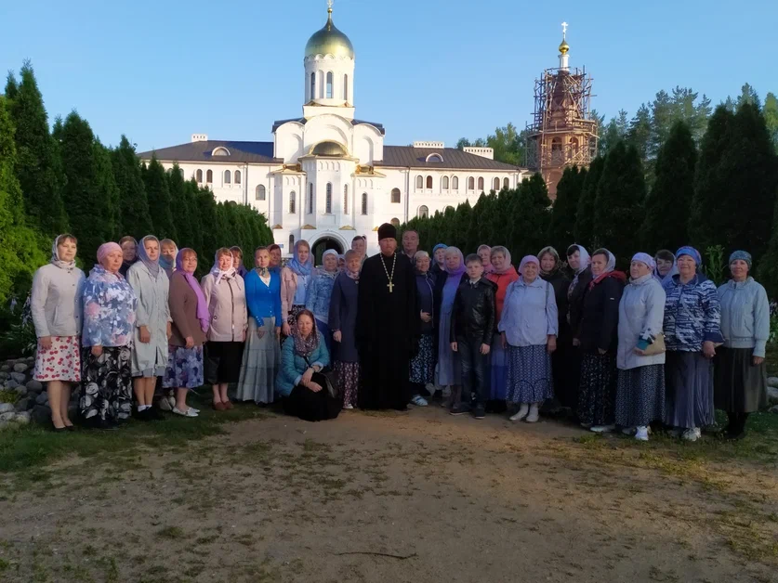
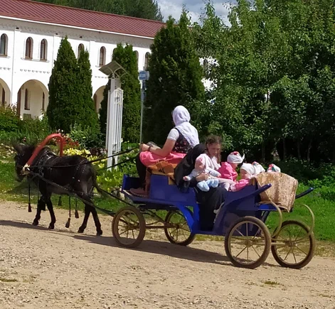
2019. Николо – Сольбинский монастырь

Slide 11
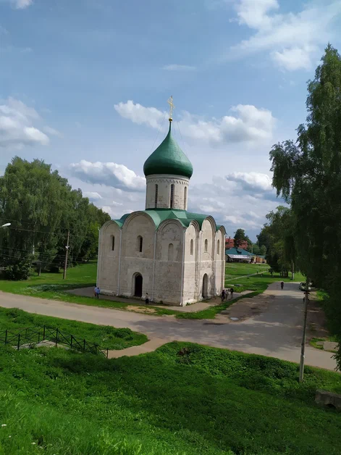
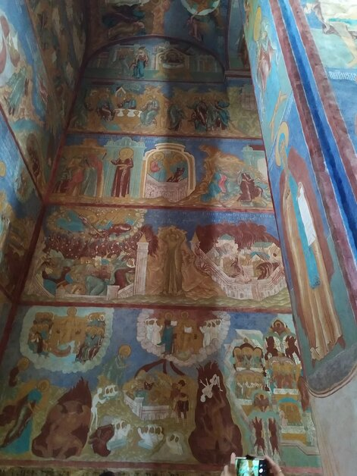
2019.Переяславль – Залесский
Ростов Великий

Slide 12
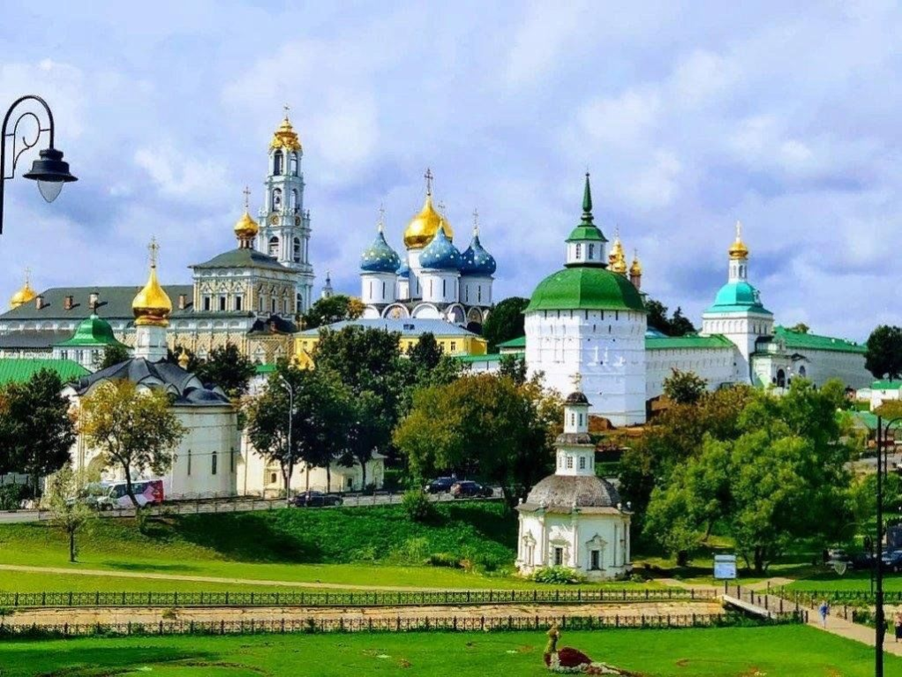
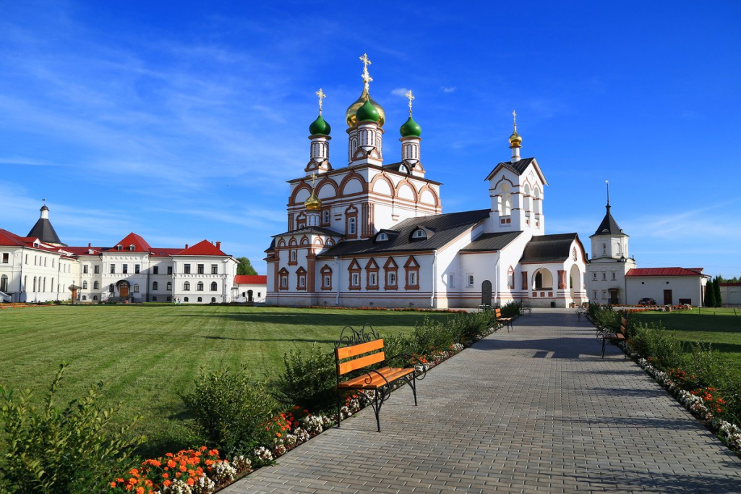
2019. Троице – Сергиева Лавра
2019. Ростов Великий
Варницкий Троице – Сергиев мужской монастырь
Варницкая гимназия имени преподобного Сергия

Slide 13
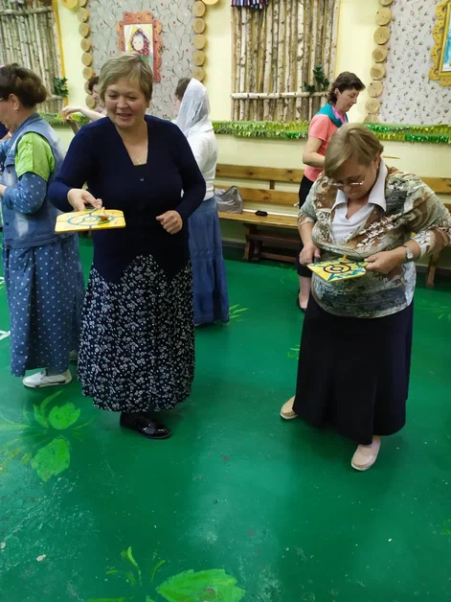
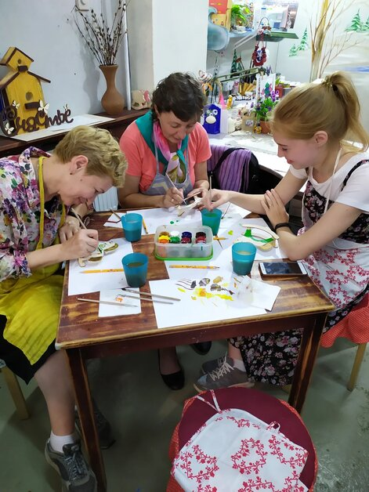
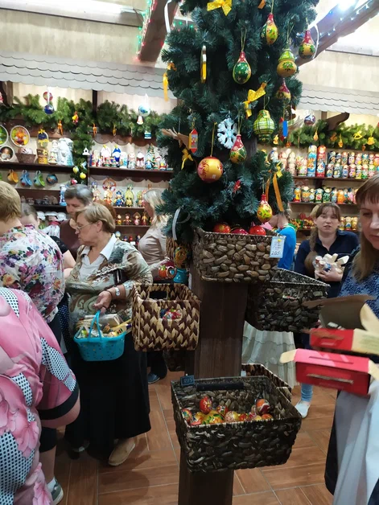
Нерехта 2019
Лавровская фабрики художественной росписи

Slide 14
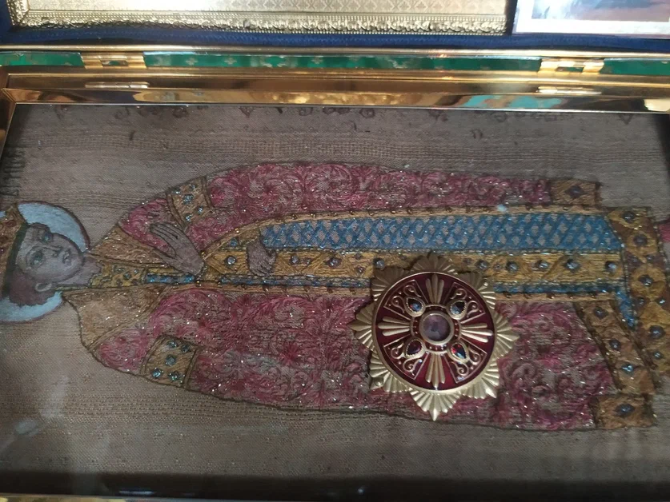
2022.Углич

Slide 15
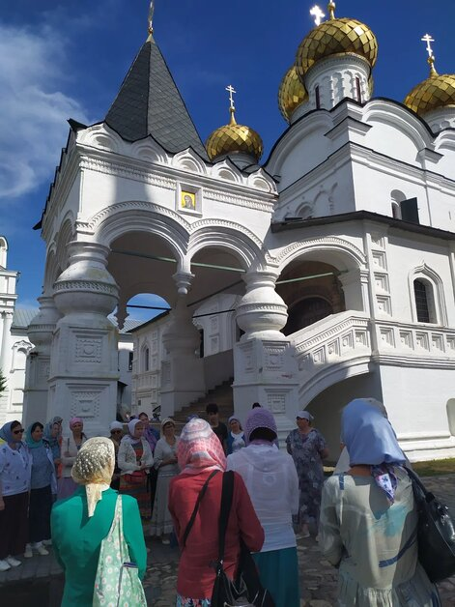
2022. Кострома. Ипатьевский монастырь

Slide 16
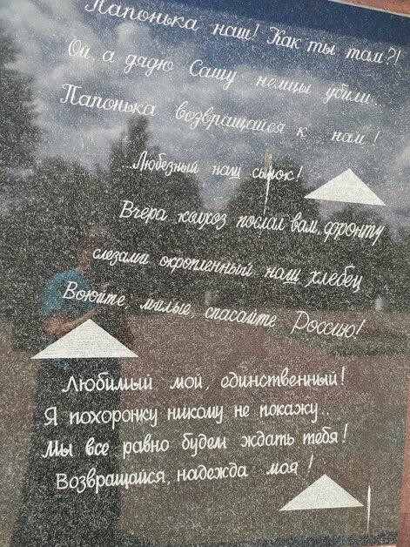
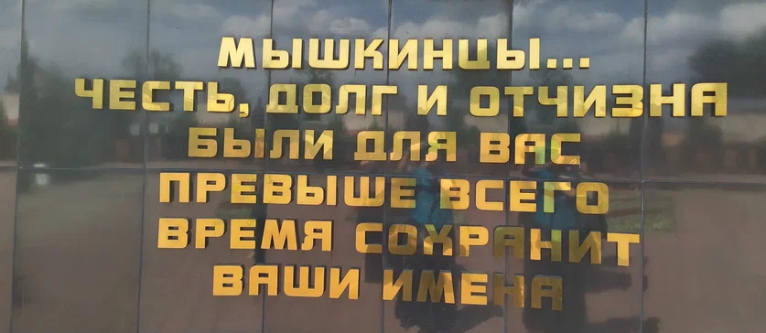
2022. Мышкин

Slide 17
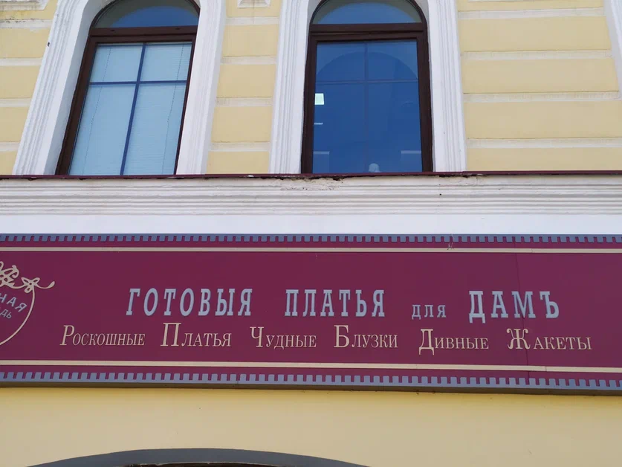
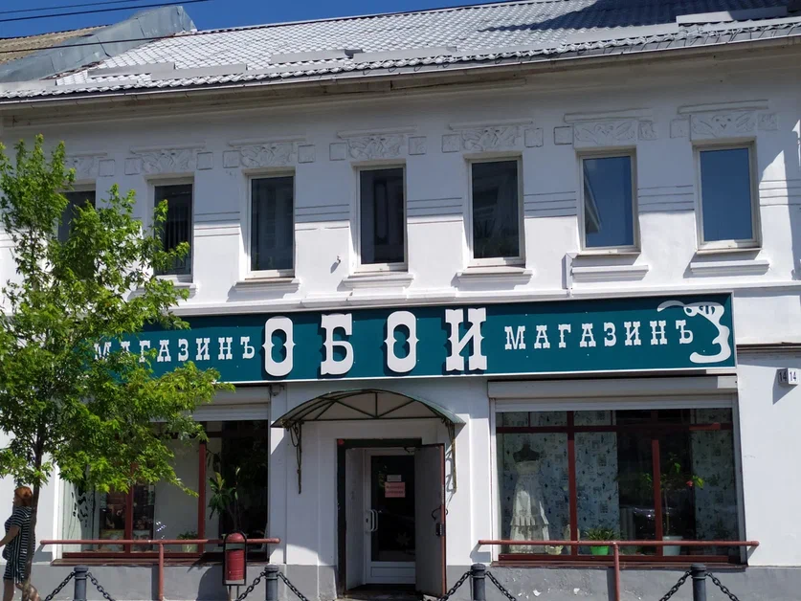
2022. Рыбинск

Slide 18
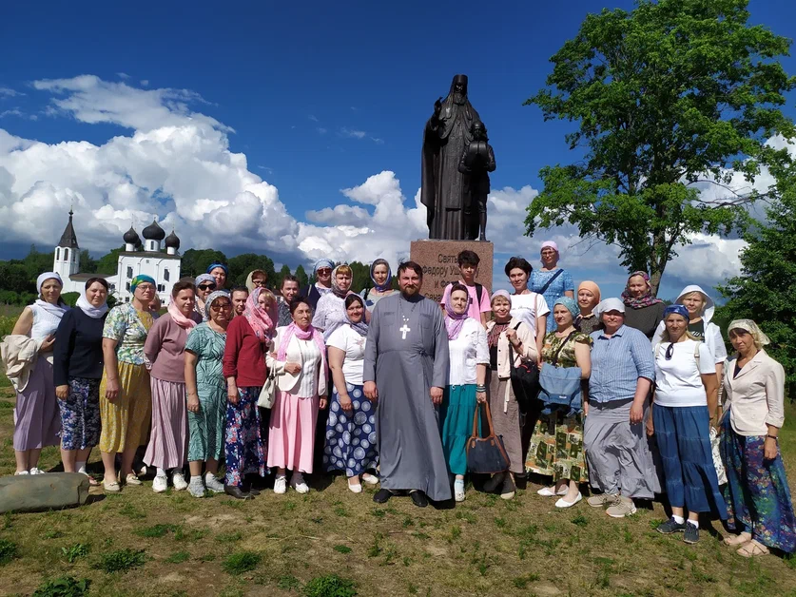
2022.Рыбинск

Slide 19
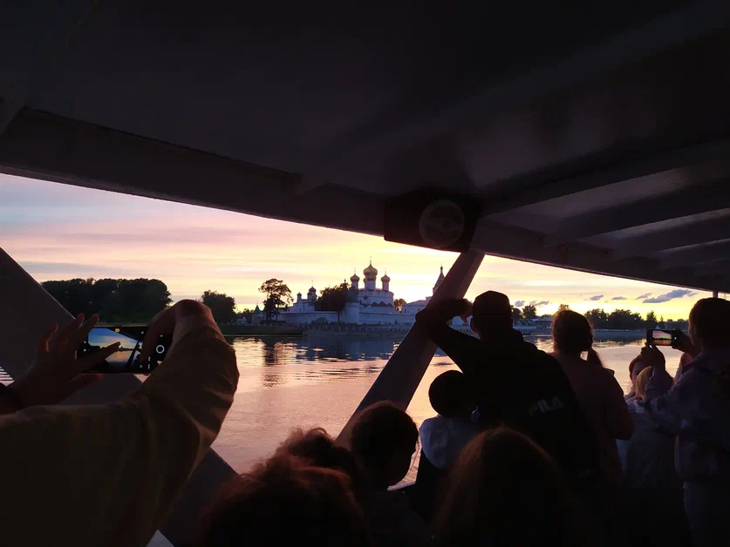
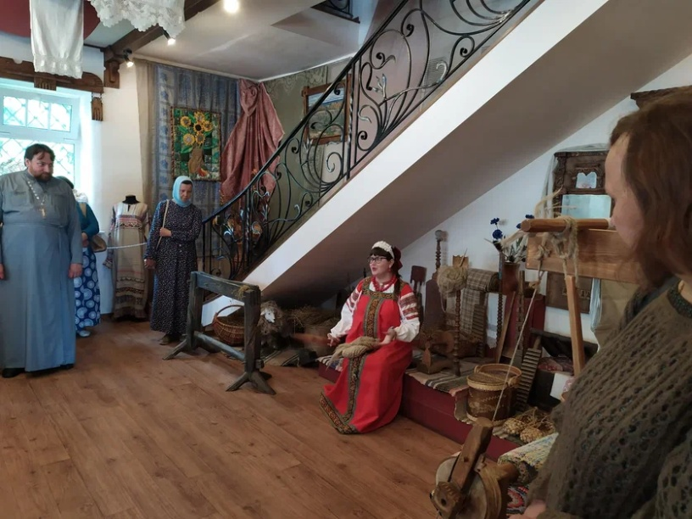
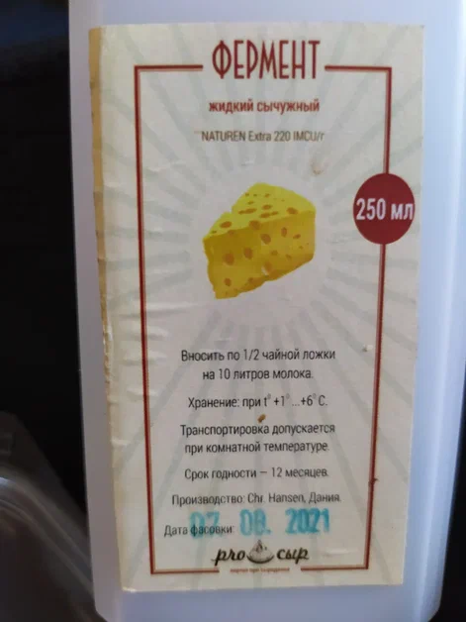
2022. Кострома

Slide 20
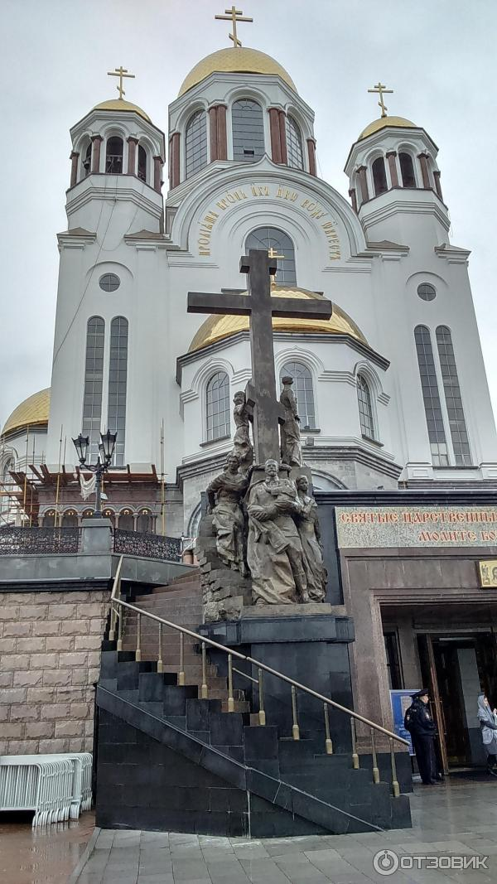
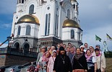
2023. Екатеринбург. Храм на крови

Slide 21
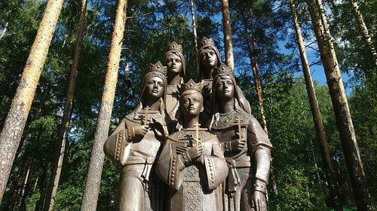
2023. Ганина Яма. Монастырь Святых Царственных Страстотерпцев

Slide 22
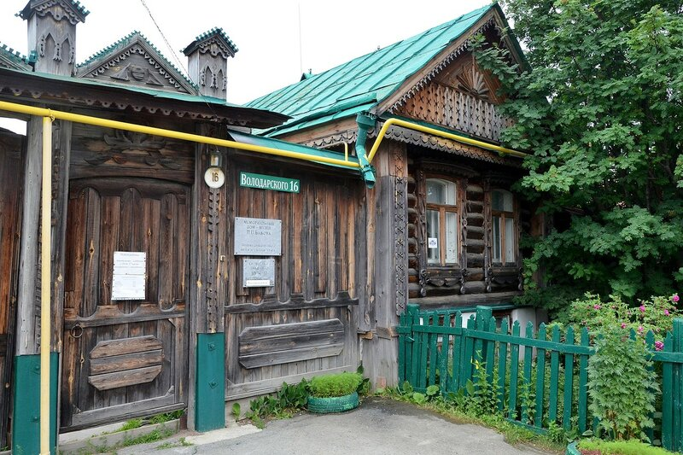
2023. Город Сысерть.
Музей Павла Бажова
Сысертский фарфор

Slide 23
Соглашение Министерства образования Кировской области и Епархий Вятской митрополии
ИРО Кировской области
Отдел религиозного образования и катехизации Вятской Епархии
Июль 2025!
Республика Мордовия и Нижегородская область

Slide 24
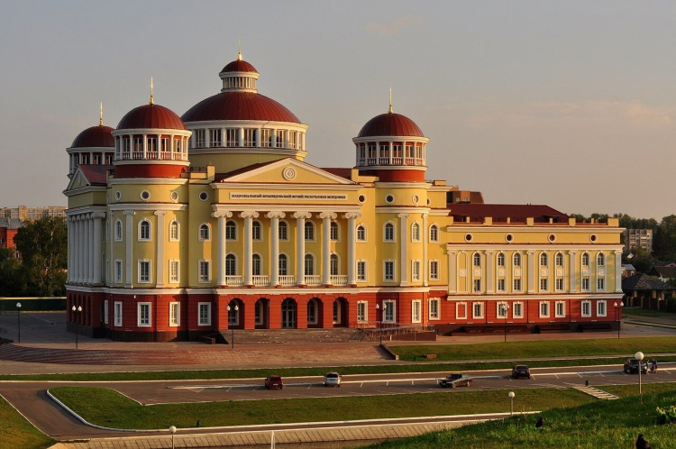
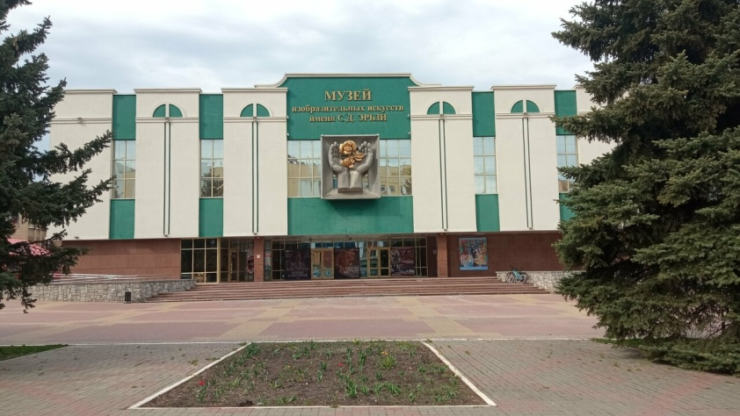
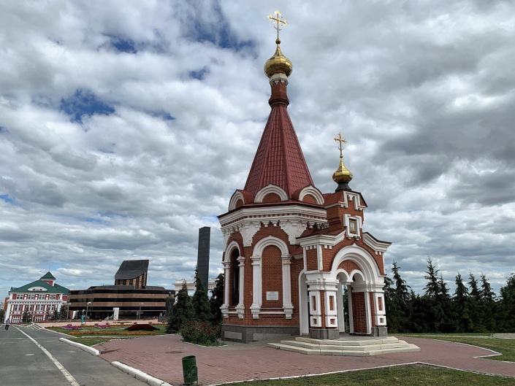
Саранск, столица республики Мордовия
Мордовский республиканский краеведческий музей
Кафедральный собор святого праведного воина Федора Ушакова
Музей изобразительных искусств имени С. Д. Эрьзи
Часовня св.праведного князя
Александра Невского

Slide 25
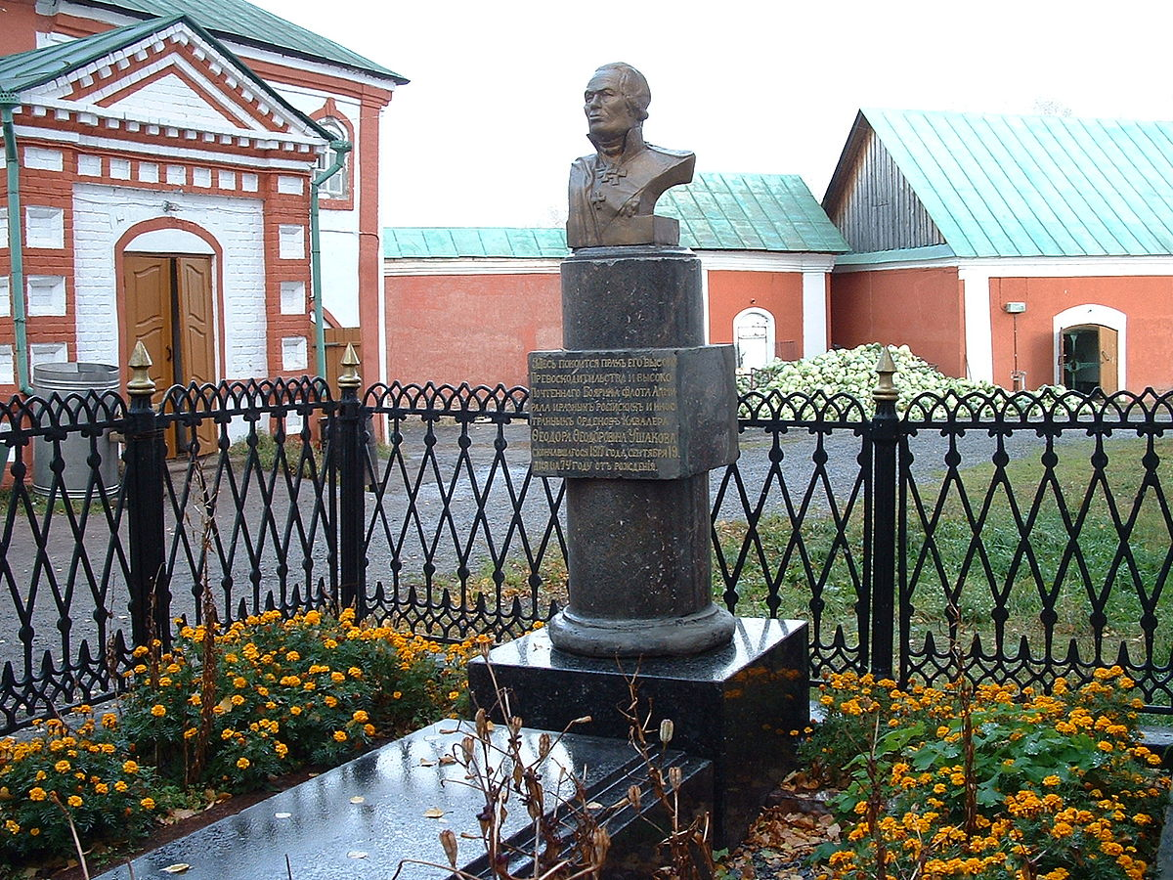
Рождество-Богородичный Санаксарский мужской монастырь https://sanaksary.ru/
Монастырь основан в 1659 году в царствование Алексея Михайловича. Период возобновления обители связан с именем Феодора (Ушакова), который был настоятелем Санаксары с 1764 по 1774 год , дяди знаменитого флотоводца. Был закрыт, в 1991 году здания бывшей обители были переданы Саранской епархии
Могила святотого праведного Феодора Ушакова, прославленного российского флотоводца в Санаксарском монастыре.

Slide 26
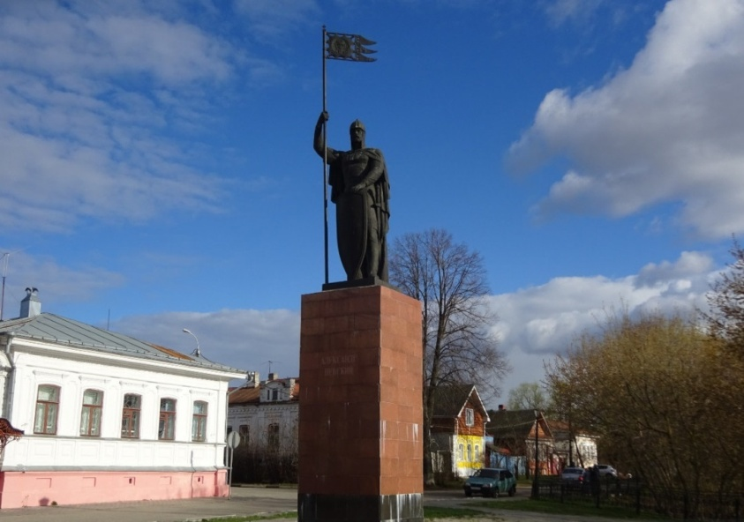
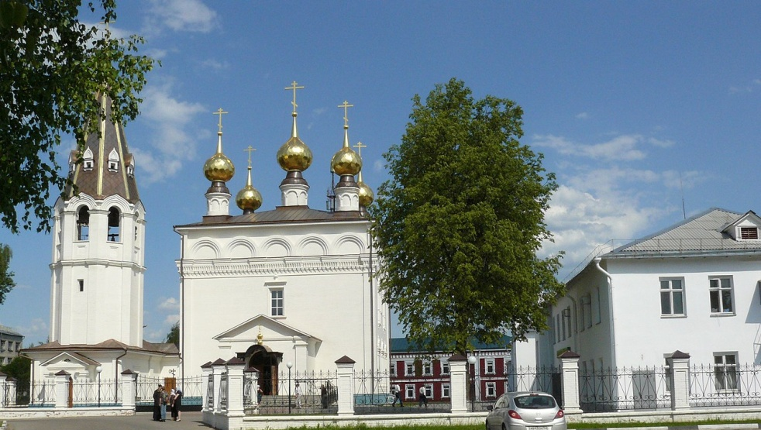
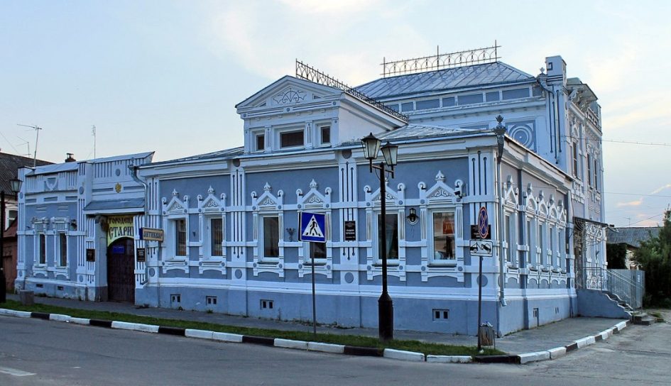
Город Городец Нижегородской области
Памятник Александру Невскому
Музейный комплекс «Город мастеров»
Музей «Городецкий пряник»
Феодоровский монастырь. В нем принял постриг и стал иноком Алексеем князь Александр Невский.

Slide 27
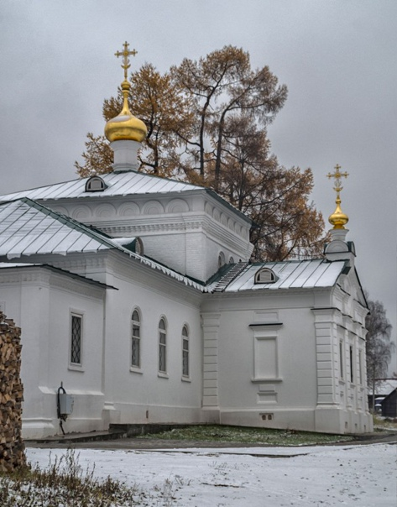
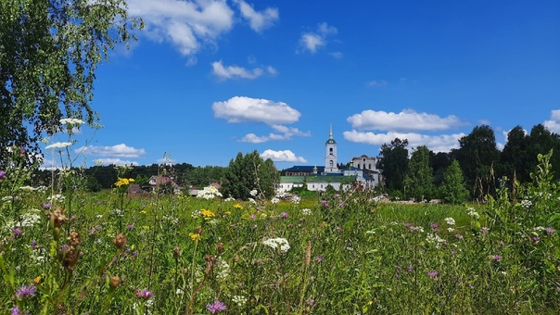
Село Белбаш
Свято-Троицкий Белбажский монастырь. Основан по указу императора Петра Первого в 1708г. С апреля 2009 года действует как скит Свято-Троицкого Серафимо-Дивеевского монастыря. В 2018 году обитель была передана Городецкой епархии, в нём служат и трудятся братия Городецкого Феодоровского мужского монастыря.

Slide 28
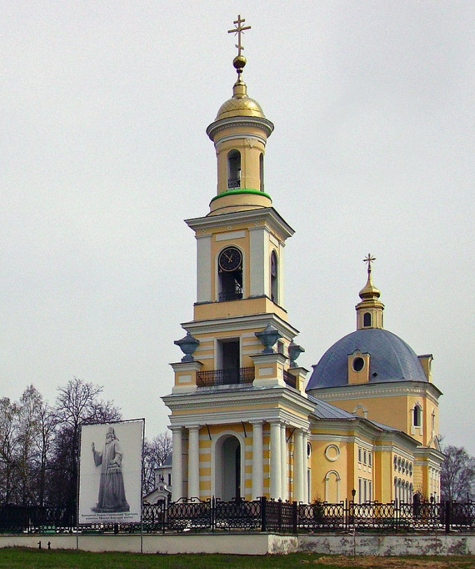
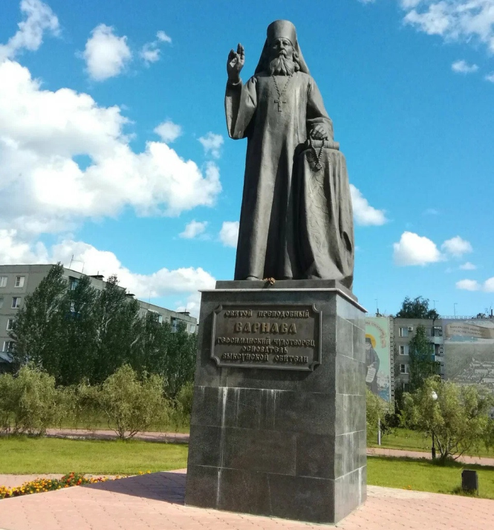
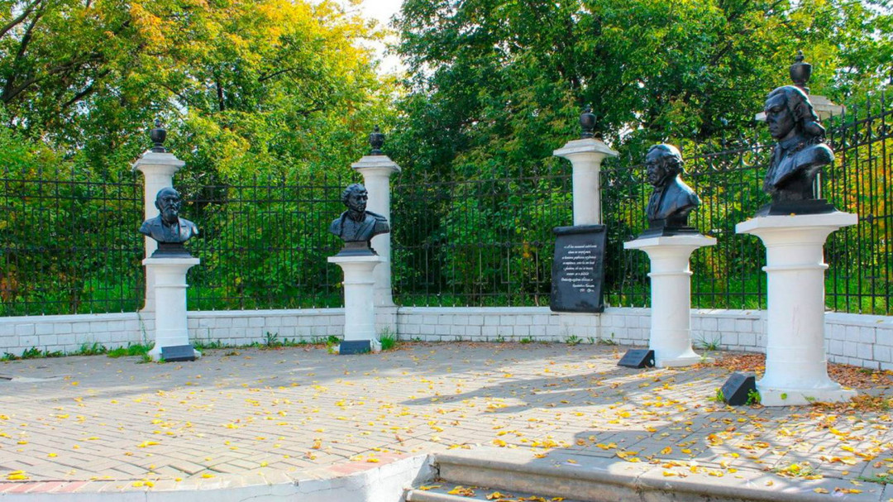
Город Выкса
Иверский женский монастырь
Кафедральный Рождественский собор
Памятник св.Варнаве Гефсиманскому
Аллея металлургов

Slide 29
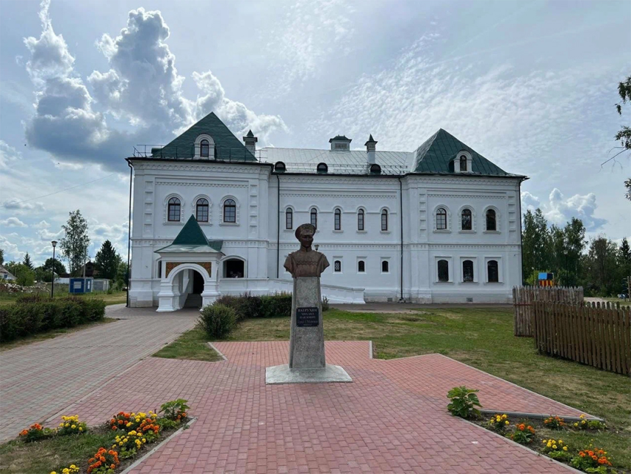
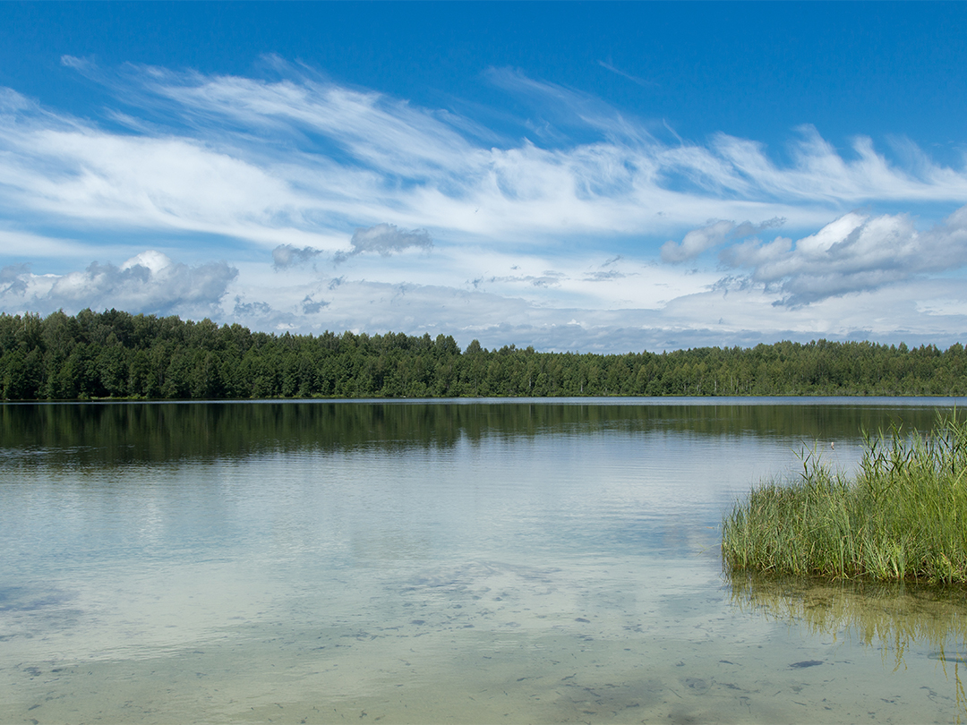
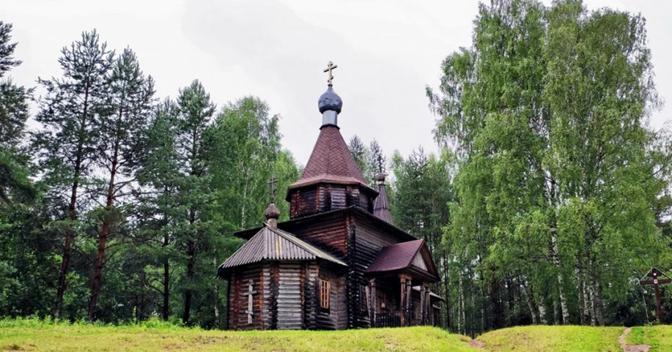
Озеро Светлояр
Светлоя́р — озеро, с которым связана легенда о затонувшем городе Китеже. Находится Нижегородском Заволжье. Памятник природы федерального значения.
Комплекс «Град Китеж»
Казанская часовня. В ней — одноимённая икона и ковчег с поясом Пресвятой Богородицы с горы Афон.

Slide 30
Дорогие друзья!
Об этом и ещё многом другом в образовательной поездке по Республике Мордовия и Нижегородской области.
До встречи!

